Slide 1
ボクセル有限体積法を用いた
局部腐食進展解析
大西 有希， 滝安 純平， 天谷 賢治
東京工業大学

Slide 2
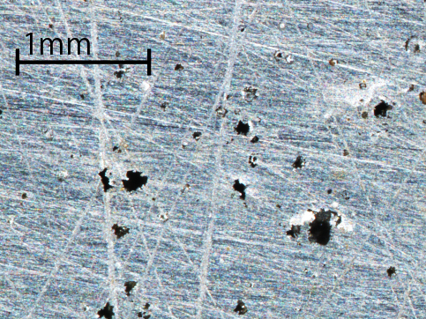
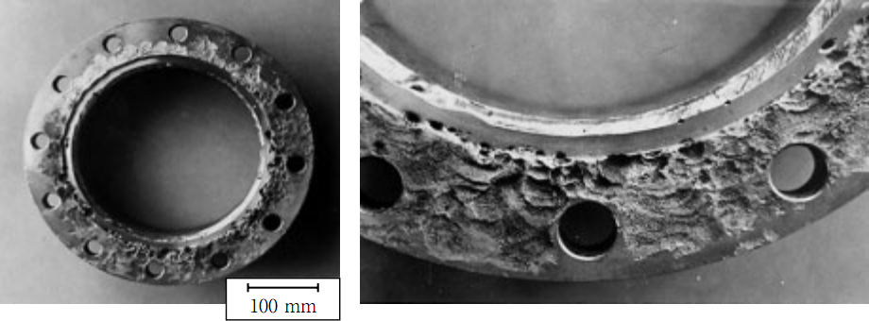
局部腐食とは
Fig. 孔食したステンレス鋼
Fig. フランジ部に発生したすきま腐食^{[1]}
[1]宮坂松甫, 腐食防食講座-海水ポンプの腐食と対策技術-, エバラ時報224 号 pp.28-37 (2009)
孔食，すきま腐食等のCl⁻環境下で発生する腐食
ステンレス鋼など耐食性合金にも発生
局所的に高速で進展
海洋構造物などで寿命の原因（数ヶ月～数年）
例）海水ポンプ，海水パイプライン，融雪剤を被る自動車

Slide 3
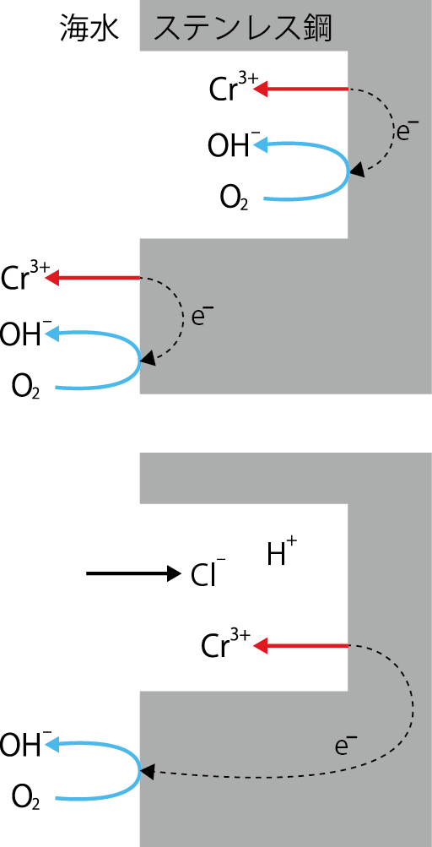
局部腐食メカニズム
全面腐食によるO₂消費
移流のO₂供給速度差によるO₂濃淡電池
局部腐食による金属＋イオン溶出
＋イオンによるCl⁻濃縮（電気泳動）
加水分解反応によるH⁺（pH）濃淡電池
腐食加速に関連する因子が多く，腐食速度予測実験は難しい
→数値解析による援用が有効

Slide 4
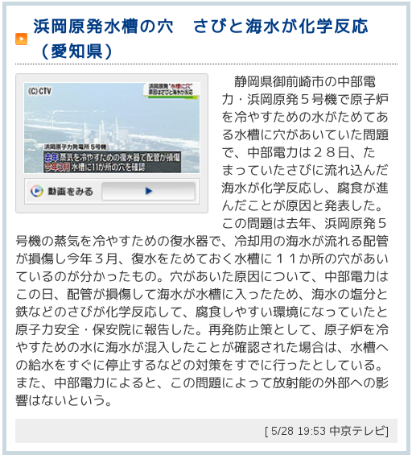
局部腐食の例
穴
穴による拡散阻害
さび
さびによる拡散阻害
孔食と実質的に
同じメカニズム

Slide 5
局部腐食解析に求められる要件
腐食速度計算は
マルチフィジックス問題
電場
物質移動（拡散＋電気泳動）
化学反応
拘束条件
電気的中性 正負イオンの偏りなし
物質量保存 物質の生成，消滅なし
腐食による
金属の形状変化
移動境界

Slide 6
従来研究と研究目的
 | K. L. Heppner et al.^{[2]} | S. Scheiner et al.^{[3]}
マルチフィジックス問題 | ○ | ☓
電気的中性の成立 | ○ | ☓（イオンは１種）
物質量保存の成立 | △（メッシュ依存） | ○
形状変化の考慮 | ☓ | ○
実験による分極曲線 | ☓ | ☓
[2] K. L. Heppner et al. Corrosion Eng Sci Tec, Vol. 41, No. 2, pp. 110–121, 2006.
[3] S. Scheiner et al. CMAME Vol. 198, No. 37-40, pp. 2898 – 2910, 2009.
研究目的
上記全ての要件を満足する解析手法の開発
（とりあえず２次元で）

Slide 7
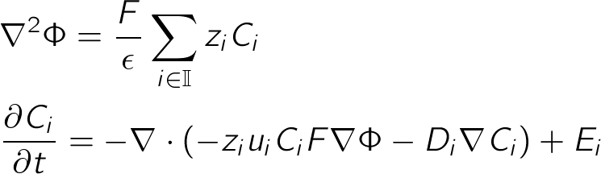

支配方程式
静電場（ポアソン方程式）
物質移動（イオン濃度変化）
Φ | 電位 [V]
F | ファラデー定数[F m⁻¹]
ε | 溶液の誘電率 [(Ωm)⁻¹]
z_{i} | イオンの価数
C_{i} | モル濃度 [mol m⁻³]
D_{i} | 拡散定数 [m² s⁻¹]
u_{i} | イオン移動度 [m² mol J⁻¹ s⁻¹]
電気泳動
拡散
化学反応
物質移動

Slide 8
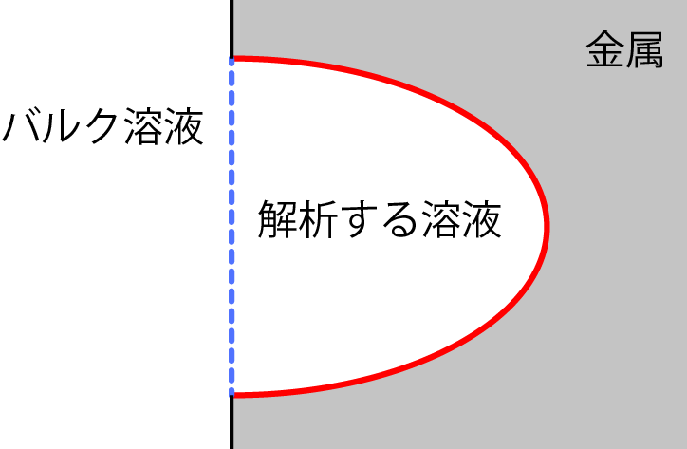
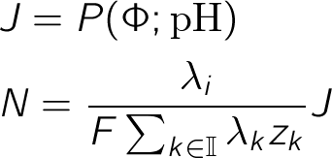

境界条件
金属境界条件
PはpHに依存する分極曲線
金属は組成比通りに溶出
J | 法線方向電流密度 [A m⁻²]
Φ | 電位 [V]
N | 法線方向イオンモル流束密度[mol m⁻² s⁻¹]
λ_{i} | 合金組成比
F | ファラデー定数[F m⁻¹]
C_{i} | モル濃度 [mol m⁻³]
z_{i} | イオンの価数
沖合境界条件

Slide 9
提案する数値解析手法
移動境界を扱う際，物質量保存を満たす
「リメッシング＋マッピング」を行うことは困難
⇒ボクセル有限体積法を採用
有限体積フェーズ | マルチフィジックス問題 静電場 物質移動（拡散＋電気泳動） 化学反応 を解き，腐食速度を計算する． 物質量保存と電気的中性を正確に満足させる．
ボクセルフェーズ | 有限体積フェーズで求めた腐食速度に基づき，移動境界を更新する． リメッシングは一切行わない．

Slide 10
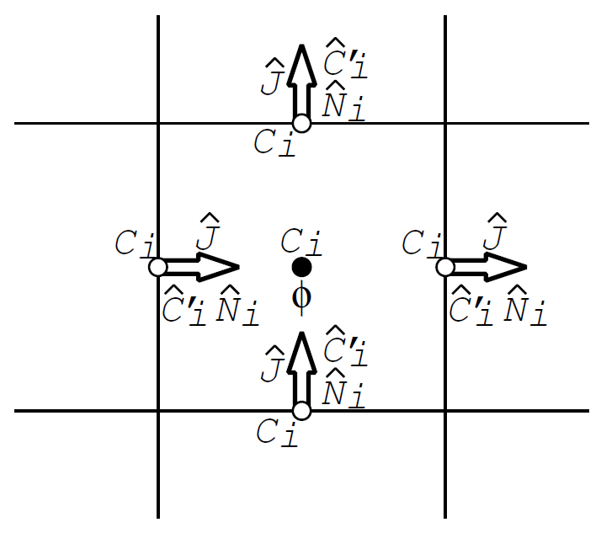
有限体積フェーズ
ボクセル法を併用する為，直交等間隔のメッシュを使用
有限体積法なので物質量保存が厳密に成立
メッシュ分割・変数
Φ | 電位 [V]
J | 電流密度 [A m⁻¹]
C_{i} | イオンモル濃度 [mol m⁻³]
N_{i} | イオンモル流束 [mol m⁻² s⁻¹]

Slide 11
有限体積フェーズ
現象のタイムスケールと時間増分
ナノ秒 マイクロ秒 ミリ秒 秒 分～日
電場
（電気的中性）
速い
化学反応
遅い
化学反応
物質移動
＜ ＜ ＜ ＜
形状変化
Projection法
で補正
非圧縮性流体の
MAC法と類似
平衡定数を
用いた計算
化学反応解析
で用いる
時間増分δt
物質移動解析
で用いる
時間増分Δt=10 δt
シーケンシャル弱連成解法を採用
静電場，物質移動，化学反応の順に計算
詳細は
割愛

Slide 12
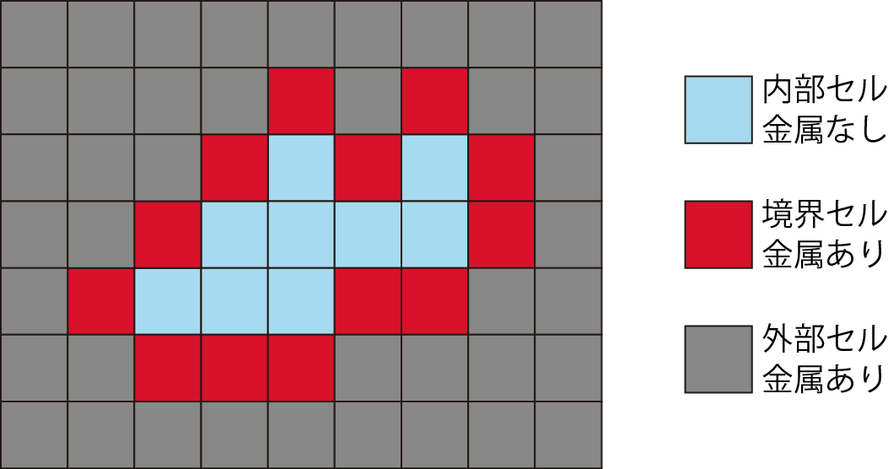
ボクセルフェーズ
直交等間隔メッシュを利用
金属充填率によるセル分類で形状を表現（VOFと同類）
利点 ・形状の複雑さによらず，プログラム作成が簡単
・精度はメッシュ細分化により向上可能
セル分割とセル分類

Slide 13
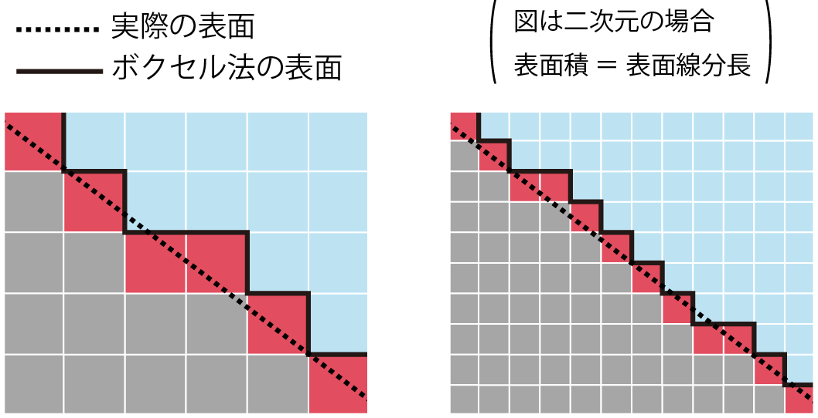
ボクセルフェーズ
「腐食速度＝表面積×電流密度」なので表面積は重要
階段状なので斜めの表面積が大きくなる
⇒セルを幾ら小さくしても表面積の精度が向上しない
標準的ボクセル法の問題点

Slide 14
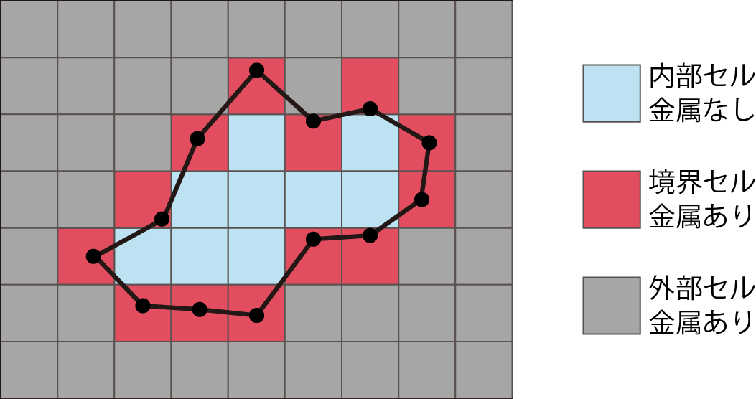
ボクセルフェーズ
「Smooth Surface」を導入
  ＝ 各境界セルの代表点の線分連結；
    セルの金属充填率，内部セルとの位置関係で決定
Smooth Surfaceの表面積を有限体積フェーズで利用
表面積問題
の解決法

Slide 15

解析例：Smooth Surfaceの検証
一様腐食速度を与えた円の進展
ボクセル表面を利用 Smooth Surfaceを利用
ボクセル表面の場合，45度方向の進展が速い
Smooth Surfaceの場合，円のまま広がる

Slide 16
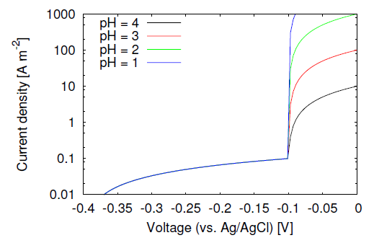
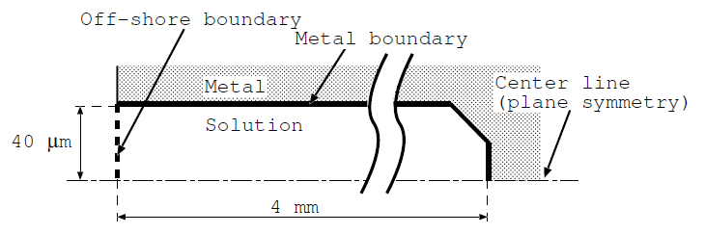


解析例：すきま腐食解析
初期形状
イオン種 Cr³⁺, Fe²⁺, H⁺, Cl⁻, Na⁺, CrOH²⁺, CrCl²⁺
化学反応
金属境界条件 右上のpH依存分極曲線（過不動態領域を模擬）
      組成比 SUS304を模擬，Fe 80%, Cr 20%
沖合境界条件 電位一定 -0.05 [V vs. Ag/AgCl]
濃度一定 pH7， 550 [mol m⁻³] NaCl水溶液
初期濃度 pH4， 550 [mol m⁻³] NaCl水溶液
時間増分 1 ×10⁻² [s] 解析時間 1 [day]

Slide 17
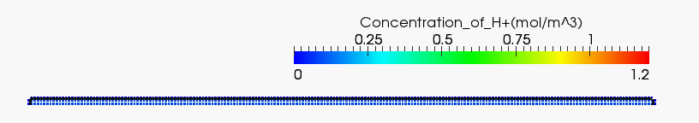
解析例：すきま腐食解析
解析結果（移動境界と水素イオン濃度）
１日を５秒にして早回し再生
1mm
開口部
開口部から少し入った部分が最も腐食する結果
  内部ではIRドロップにより腐食しない
  開口部ではH⁺濃度が低く腐食しない

Slide 18
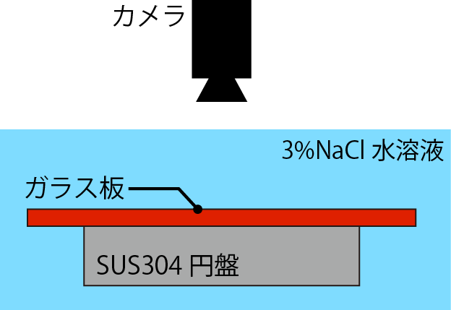
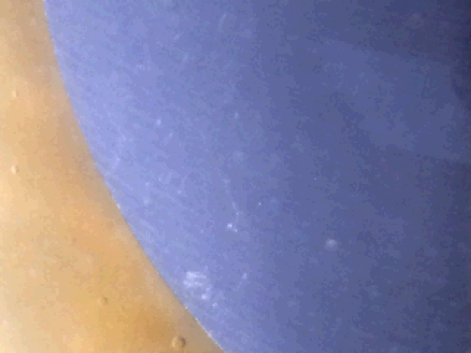
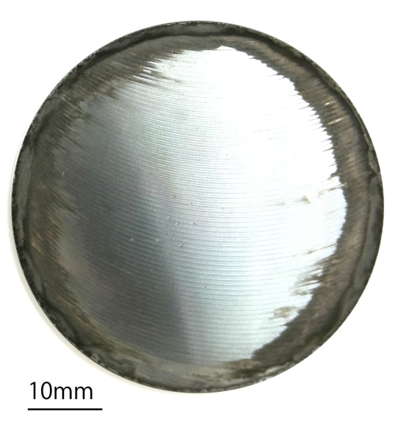
解析例：すきま腐食解析
実験結果
外部電圧
を加えて
不導体被膜を一旦破壊
１日を５秒にして早回し再生
円周部分（すき間開口部）が腐食することを確認した
18

Slide 19
まとめ／今後の課題
【まとめ】
局部腐食の電気化学的メカニズムと腐食進展による形状変化を考慮した数値解析手法を提案した．
  移動境界を簡便に扱うためにボクセル有限体積を採用
  物質量保存を満足させるために有限体積法を採用
  電気的中性を満足させるためのProjection法による補正法
  ボクセル表面積を補正するためのSmooth Surfaceを提案
すきま腐食の実験的傾向を解析により再現した．
【今後の課題】
Smooth Surface以外の選択肢（3D化は相当面倒）
現実に即した複雑な分極曲線を用いた解析

Slide 20
付録

Slide 21

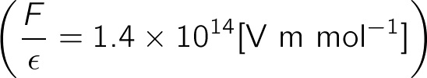
電気的中性の維持（実現象）
イオンの拡散などで
電気的中性が満たされなくなると，
Φ | 電位 [V]
F | ファラデー定数[C mol⁻¹]
ε | 溶液の誘電率 [F m⁻¹]
z_{i} | イオンの価数
C_{i} | モル濃度 [mol m⁻³]
D_{i} | 拡散定数 [m² s⁻¹]
u_{i} | イオン移動度 [m² mol J⁻¹ s⁻¹]
大きな電位差が発生
電気的中性に戻す高速な電気泳動
電気泳動
拡散
化学反応
→解析のタイムステップが電気的中性の維持のため小さくなる（ナノ秒）

Slide 22
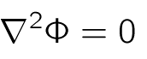

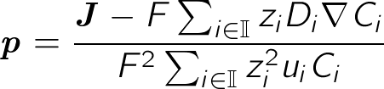
Projection法 （非圧縮性流体解析のMAC法のアナロジー）
局部腐食の時間スケールで
電気的中性は常に成立
Φ | 電位 [V]
F | ファラデー定数[C mol⁻¹]
z_{i} | イオンの価数
C_{i} | モル濃度 [mol m⁻³]
D_{i} | 拡散定数 [m² s⁻¹]
u_{i} | イオン移動度 [m² mol J⁻¹ s⁻¹]
電位のラプラス方程式
電流密度
電気泳動項の∇Φ を 補正係数p とする
pを次式で定める
次ステップ濃度C_{i}は電気的中性を満たす
Notes:
\def\vc#1{\textbf{\textit #1}}
\begin{align*}
&\displaystyle\nabla^2 \Phi=0\left(=\frac{F}{\epsilon}\sum_{i\in \mathbb{I}}z_iC_i\right)\label{gauss}\\
&\displaystyle\frac{\partial C_i}{\partial t}=-\nabla \cdot \left( -z_i u_iC_i F {p} - D_i { \nabla C_i}\right)+E_i\label{chenka}\\[10pt]
\end{align*}

Slide 23
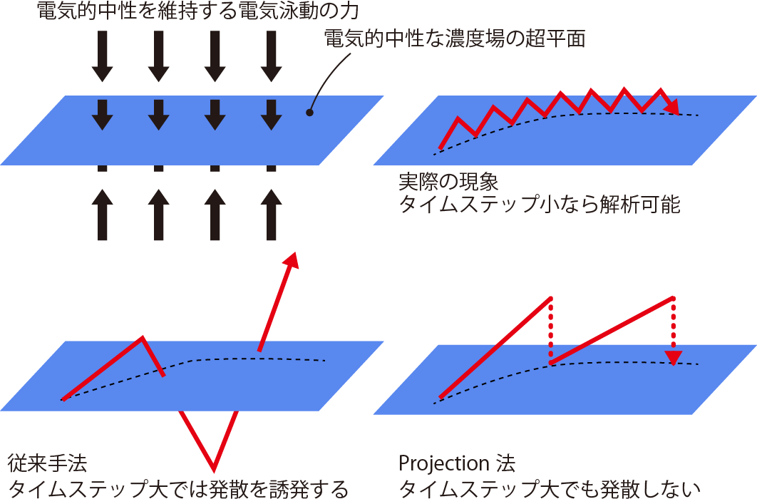
Projection法のイメージ
全化学種が含まれる濃度場の空間
Projection法は次ステップの濃度場を電気的中性な濃度場の集合へ射影する

Slide 24
MAC法との対応表
MAC法 | 本手法
連続の式 | 電気的中性の式
補正圧力 p | 補正電位勾配∇Φ

Slide 25
提案する数値解析手法
物質量保存を満たす「リメッシング＋マッピング」を行うことは困難
⇒ボクセル法を採用
表面形状の生成
有限体積フェーズ
金属表面積と溶液量の修正
マルチフィジックス問題
腐食速度の計算
（保存則を正確に）
電場を計算し
腐食電流密度を求める
物質輸送と化学反応を計算し
溶液のイオン濃度と
金属の腐食速度を求める
ボクセルフェーズ
腐食速度に基づく
移動境界の更新
固体金属量の更新

Slide 26
3次元化
局部腐食解析では軸対称解析で十分
Projection法はそのまま適用可能
Smooth surfaceのアイデアだけは適用可能
  3次元でのセル代表点の定義
  代表のつなぎかた→三角形メッシュで可能？

Slide 27
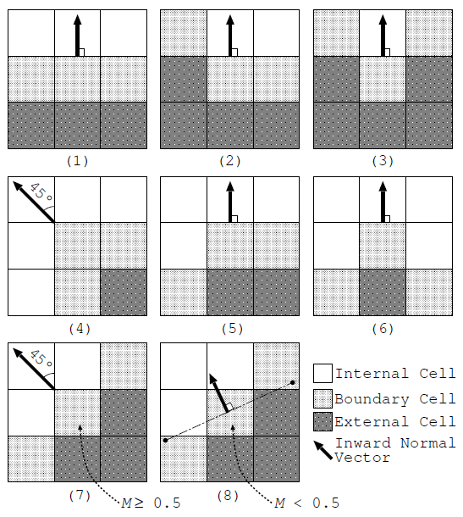
Smooth surface方向の場合分け

Slide 28
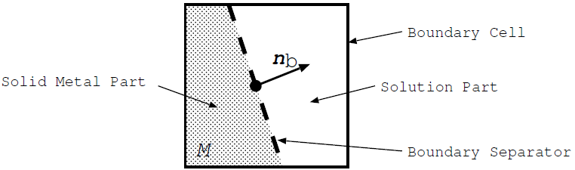
Smooth surface代表点

Slide 29
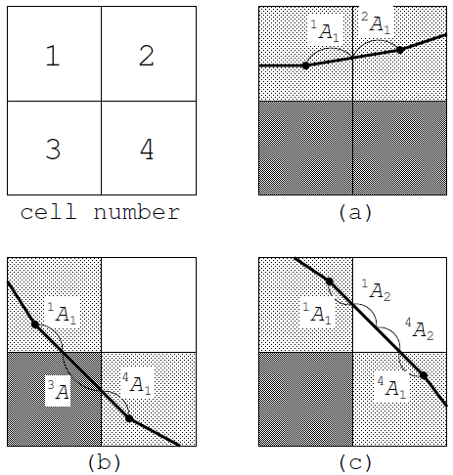
表面積の分配

Slide 30
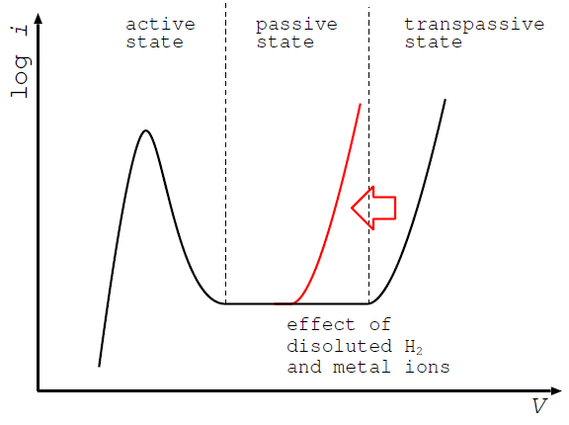
過不動態域の移動

Slide 31
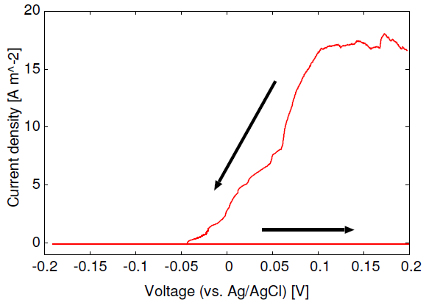
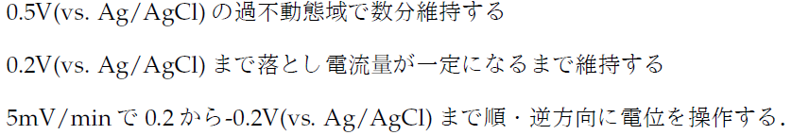
分極曲線ヒステリシス

Slide 32
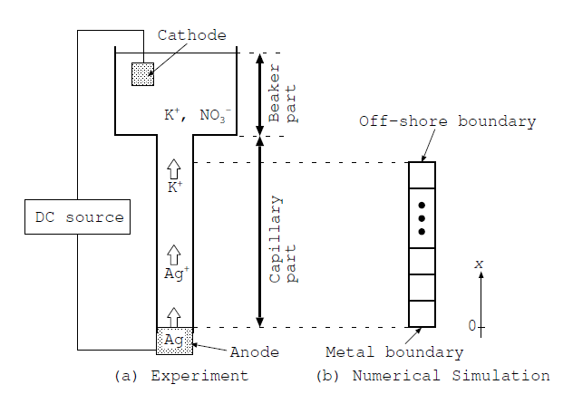
Projection法の検証
１次元キャピラリー電気泳動の解析
溶け出したAg+がK+を押しのけて，キャピラリーの中で界面が移動する
イオン種 Ag⁺ K⁺ NO₃⁻
金属境界条件
電流密度一定318 [A m⁻²]
組成比 Ag 100%
沖合境界条件
電位一定
濃度一定
C_{K+}= C_{NO3-}=100,
C_{Ag+}=0 [mol m⁻³]
初期濃度
沖合境界と同一

Slide 33
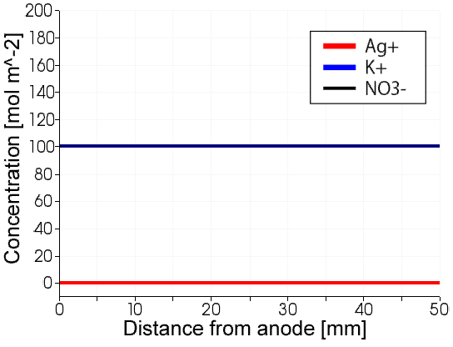
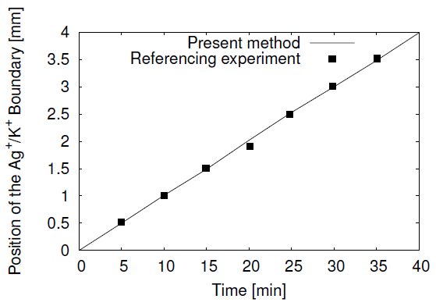
キャピラリー電気泳動の解析結果
イオンの濃度分布 解析結果
実験結果^{[4]}とのAg+とK+の境界位置比較
電気的中性を満たした解析結果が確認できた
従来数値解析手法^{[2,4]}，実験結果^{[4]}とよく一致した
[2] K. L. Heppner et al. Corrosion Eng Sci Tec, Vol. 41, No. 2, pp. 110–121, 2006.
[4] J.W. Fu et al. Corrosion, Vol. 40, No. 10, pp. 540–544, 1984.

Slide 34
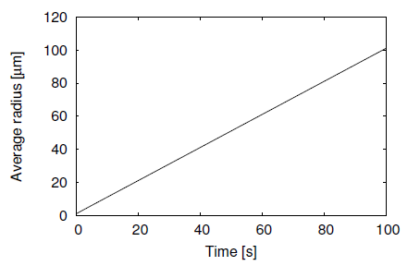
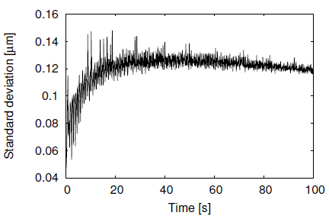
円一様進展の平均半径と標準偏差

Slide 35
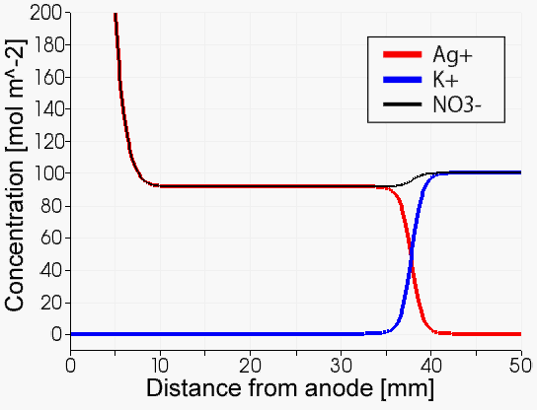
キャピラリー電気泳動の解析結果
イオンの濃度分布 解析結果
実験結果^{[4]}とのAg+とK+の境界位置比較
電気的中性を満たした解析結果が確認できた
従来数値解析手法^{[2,4]}，実験結果^{[4]}とよく一致した
[2] K. L. Heppner et al. Corrosion Eng Sci Tec, Vol. 41, No. 2, pp. 110–121, 2006.
[4] J.W. Fu et al. Corrosion, Vol. 40, No. 10, pp. 540–544, 1984.

Slide 36
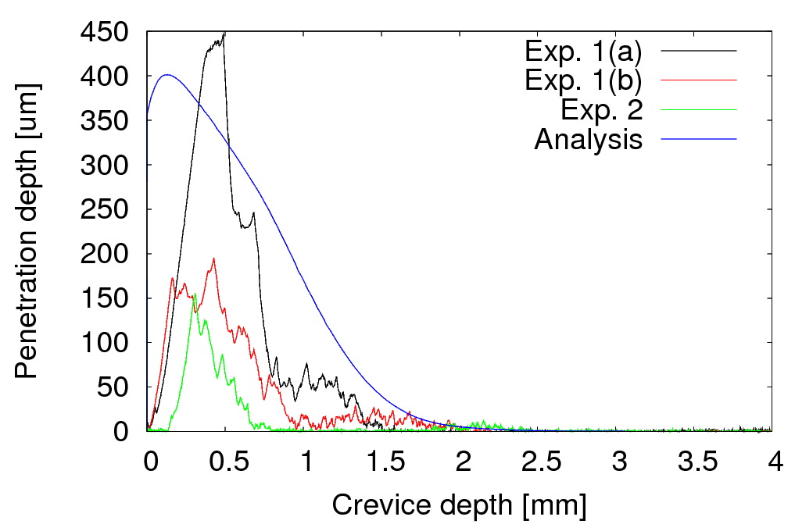
実験との比較
実験と解析の腐食位置，腐食深さは
分極曲線次第では一致させることができる

Slide 37
腐食速度計算のフローチャート
従来手法
提案手法
START
START
静電場
静電解析
拡散・化学反応
拡散・化学反応
dt
電気泳動
dt
δt (< dt)
静電場
補正された電気泳動
電気的中性？
no
yes
タイムステップが大きく取れるため，計算が高速

Slide 38
強連成 （静電場＋拡散泳動＋化学反応）
ポアソン方程式
イオン１の拡散・泳動・化学反応
＝
イオン２の拡散・泳動・化学反応
・・・
・・・
イオン i の拡散・泳動・化学反応
行列サイズが大
収束性が悪い

Slide 39
強連成 （静電場＋拡散泳動） 化学反応分離
ポアソン方程式
イオン１の拡散・泳動
＝
イオン２の拡散・泳動
・・・
・・・
イオン i の拡散・泳動
（化学反応は分離して計算）
行列サイズが大
収束性が悪い

Slide 40
強連成 （静電場＋拡散泳動） 化学反応分離
ラプラス方程式
イオン１の拡散・泳動
＝
イオン２の拡散・泳動
・・・
・・・
電気的中性の条件
未定係数として扱う
（化学反応は分離して計算）
行列サイズが大

